Slide 1
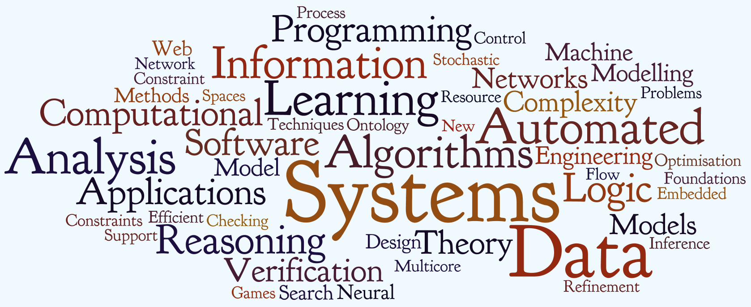
2016 파이썬 방과후 수업(7)
송석리 선생님

Slide 2
Jupyter Notebook 실행하기

Slide 3
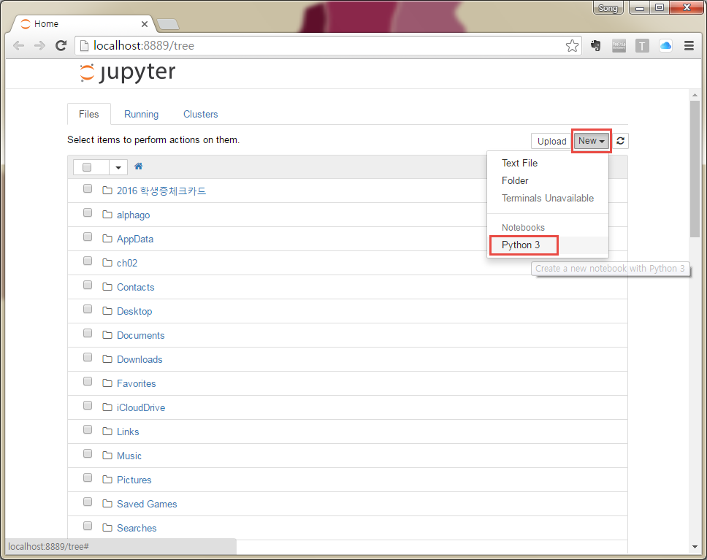
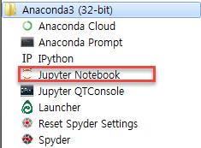
Jupyter Notebook 실행하기

Slide 4
공공데이터?

Slide 5
공공데이터의 제공 및 이용 활성화에 관한 법률
제1조 목적
이 법은 공공기관이 보유·관리하는 데이터의 제공 및 그 이용 활성화에 관한 사항을 규정함으로써 국민의 공공데이터에 대한 이용권을 보장하고, 공공데이터의 민간 활용을 통한 삶의 질 향상과 국민경제 발전에 이바지함을 목적으로 한다.

Slide 6
공공데이터의 제공 및 이용 활성화에 관한 법률
제2조 정의
“공공데이터”란 데이터베이스, 전자화된 파일 등 공공기관이 법령 등에서 정하는 목적을 위하여 생성 또는 취득하여 관리하고 있는 광(光) 또는 전자적 방식으로 처리된 자료 또는 정보를 말한다.

Slide 7
공공데이터를 얻을 수 있는 곳

Slide 8
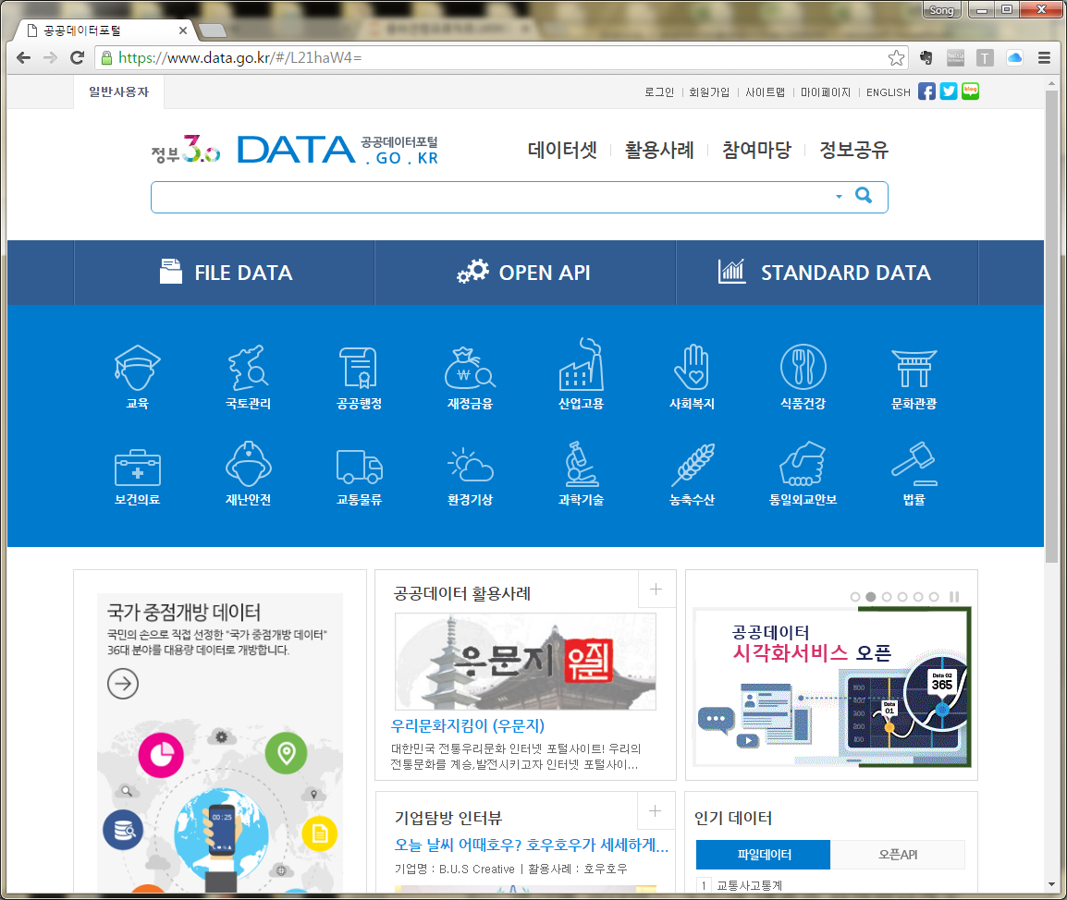

Slide 9
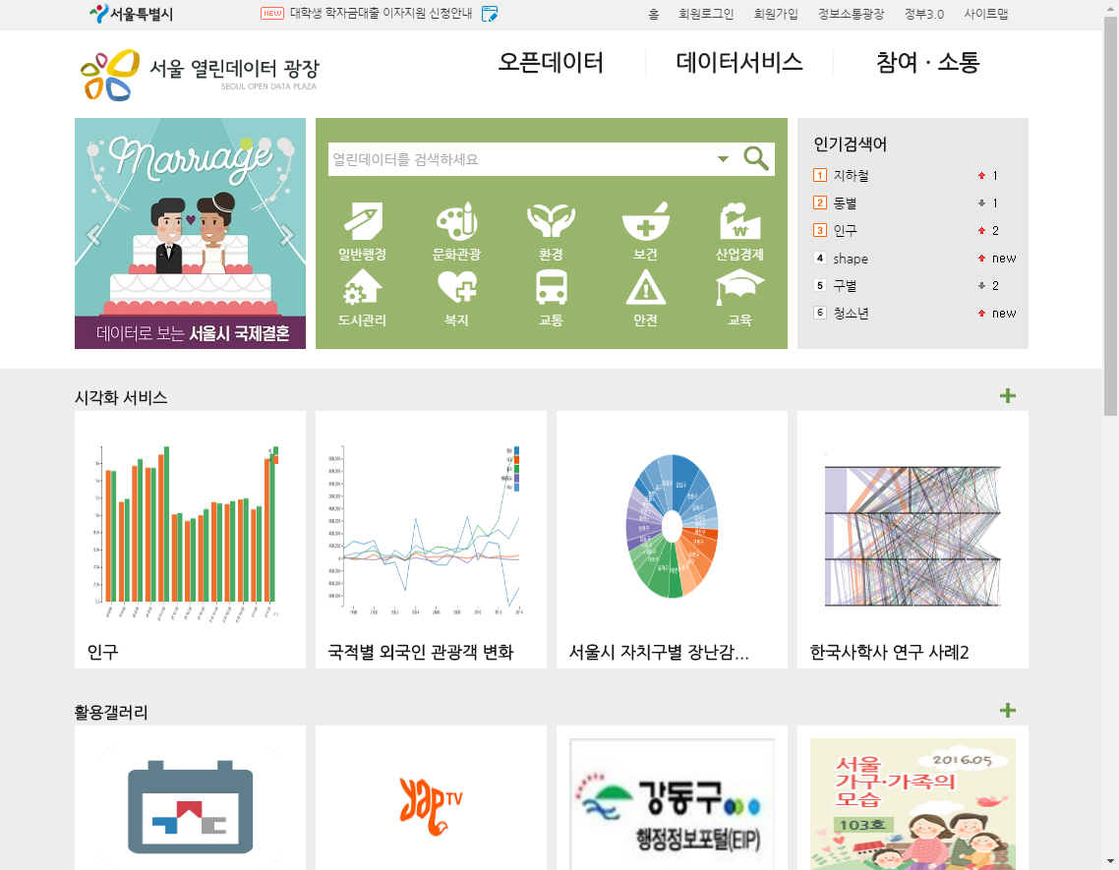

Slide 10
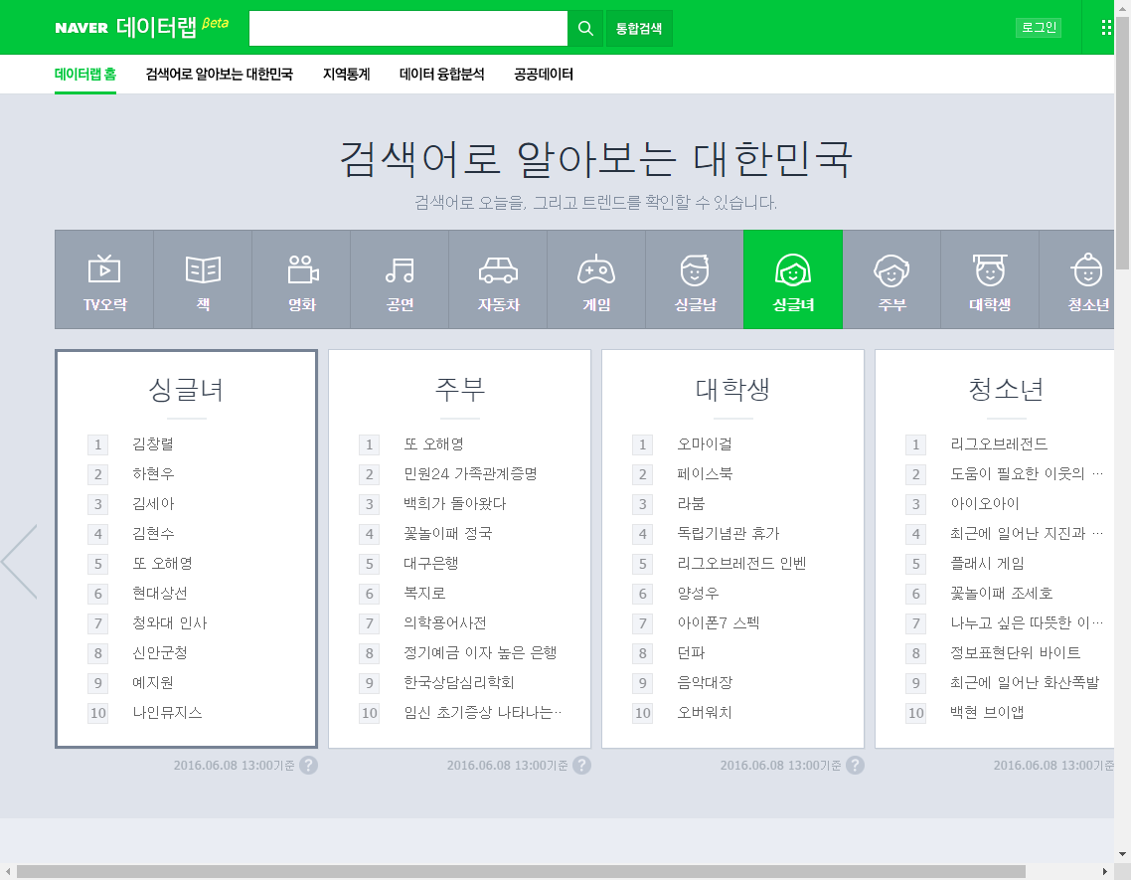

Slide 11
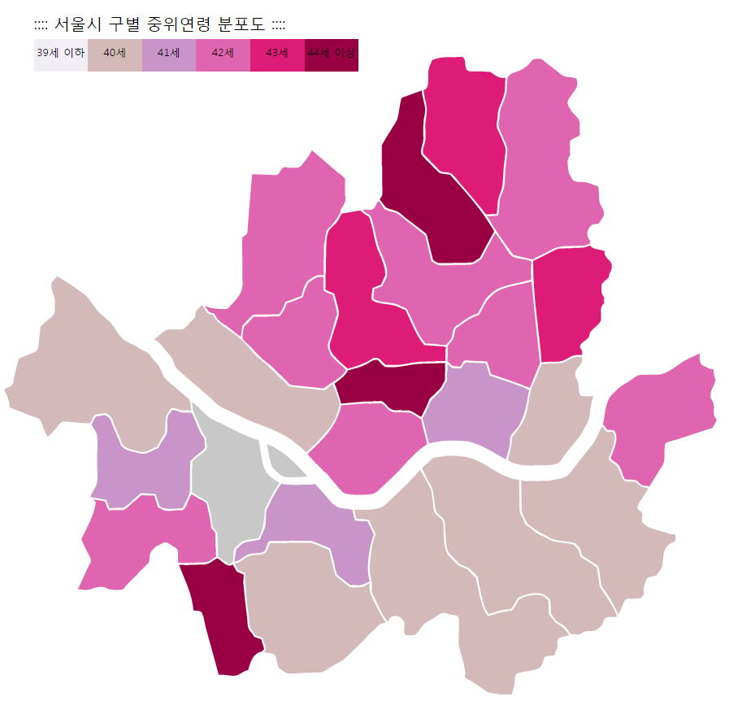
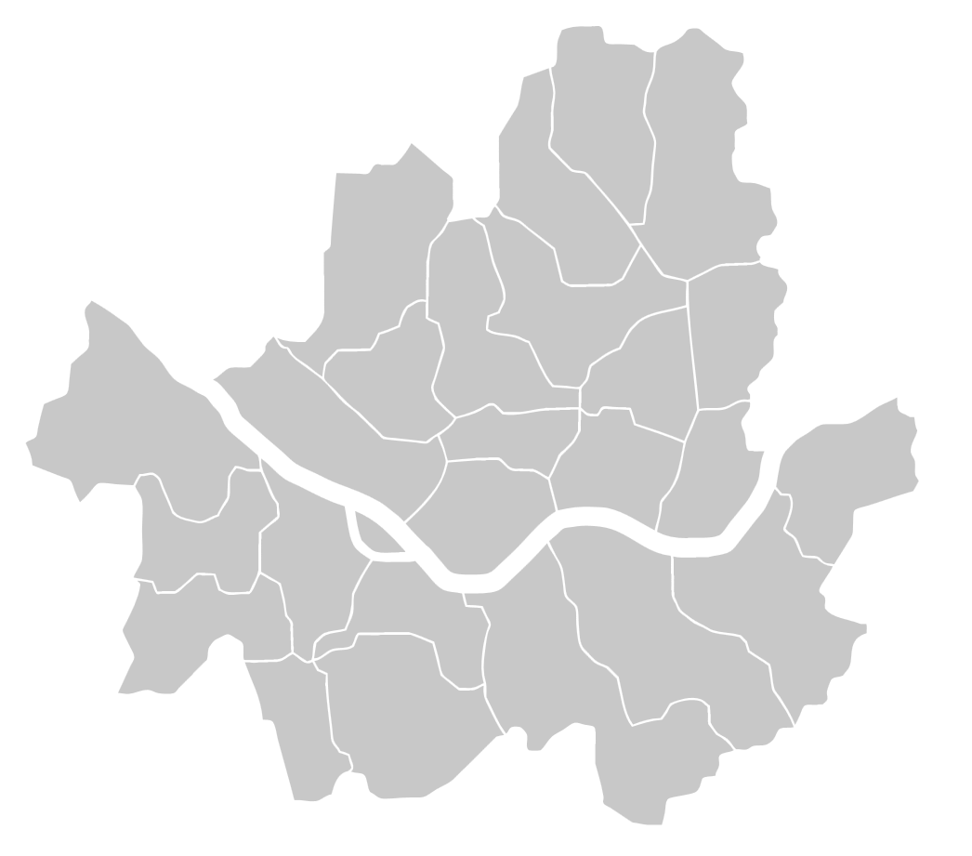
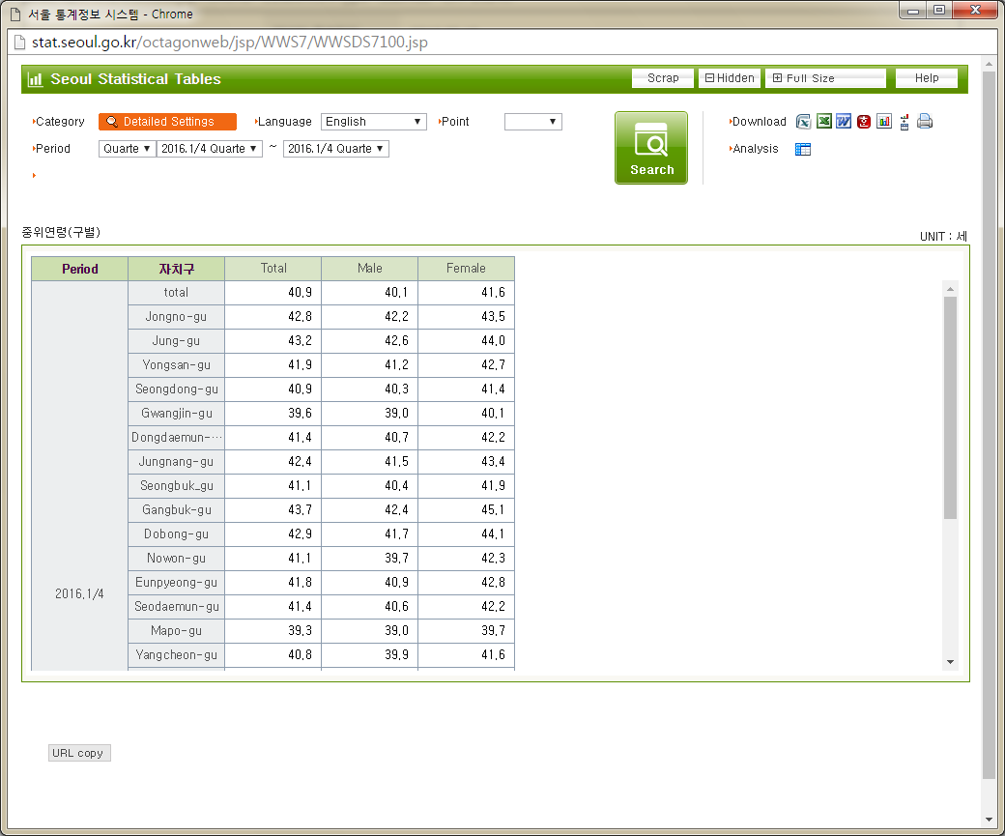
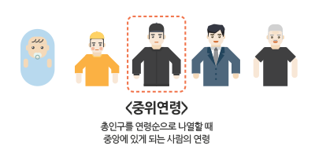
오늘의 프로젝트 순서
[ 구상 단계 ]
0. 프로젝트 구상하기

Slide 12
오늘의 프로젝트 순서
[ 준비 단계 ]
서울시 지도 가져오기
- https://commons.wikimedia.org
2. 공공데이터 찾아보기
- http://data.seoul.go.kr/
3. 데이터 다듬기
- 엑셀 파일 -> csv 파일로 변환 -> 손질하기

Slide 13
오늘의 프로젝트 순서
[ 프로그래밍 단계 ]
4. 관련 라이브러리 import하기 : csv 관련, svg 관련
5. 필요한 변수 세팅하기
6. 파일 불러오기
7. * 데이터 처리하기
8. * 데이터 시각화를 위한 코딩하기
[ 시각화 단계 ]
9. 결과물 확인하기
10. 결과물 다듬기

Slide 14
4. 오늘 사용되는 라이브러리 소개
import csv
# csv 파일을 파이썬으로 읽어오기 위한 라이브러리
from bs4 import BeautifulSoup
# svg 파일(지도)을 가공하기 위한 라이브러리
# svg 파일 중 필요한 부분을 읽어와서 수정해줄 예정

Slide 15
5. 파일 불러오기
svg = open('Seoul_districts.svg','r').read()
# Seoul_districts.svg 파일을 svg 변수에 저장
data = csv.reader(open('age.csv','r'),delimiter=",")
# age.csv 파일을 ‘,’로 구분하여 data 변수에 저장
[실행결과를 확인해봅시다]
for row in data :
print(row)

Slide 16


6. 필요한 변수 세팅하기
age = {}
# Dictionary : { ‘키’ : ‘값’ }
result = []
# 리스트이름.append(내용) : 내용을 리스트에 추가
[실행결과를 확인해봅시다]

Slide 17
7. 데이터 처리하기
data에서 한 줄씩 읽어오기
for row in data :
2) 첫 번째 항목(구 이름) district 변수에 저장하기
district = row[0]
3) 세 번째 항목(연령 값, 실수형) 저장하기
count = float(row[3])
4) 구별 연령 값 age dictionary에 저장
age[district] = count
5) result 리스트에 age 추가하기
result.append(age)

Slide 18
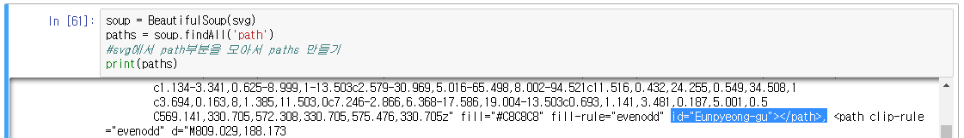
8. 데이터 시각화를 위한 코딩하기
soup = BeautifulSoup(svg)
# svg 파일을 변환하기 BeautifulSoup 객체로 만들기
paths = soup.findAll('path')
# soup 객체에서 ‘path’ 부분을 뽑은 paths 만들기
# path 부분은 각 구 이름이 입력된 부분
[실행결과를 확인해봅시다]

Slide 19
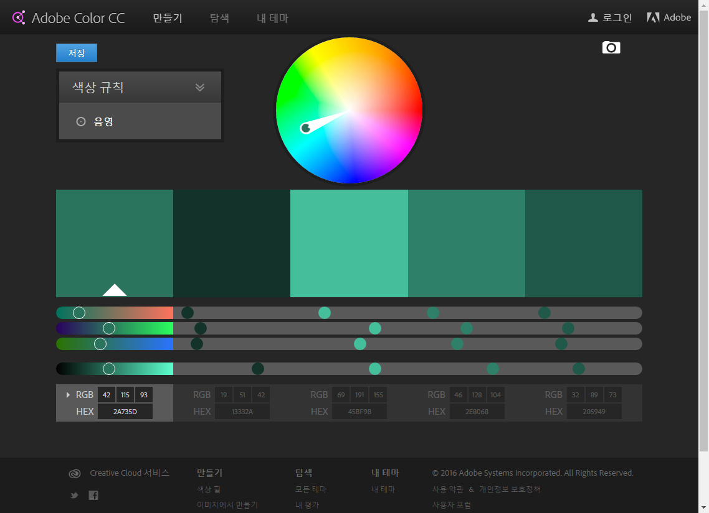
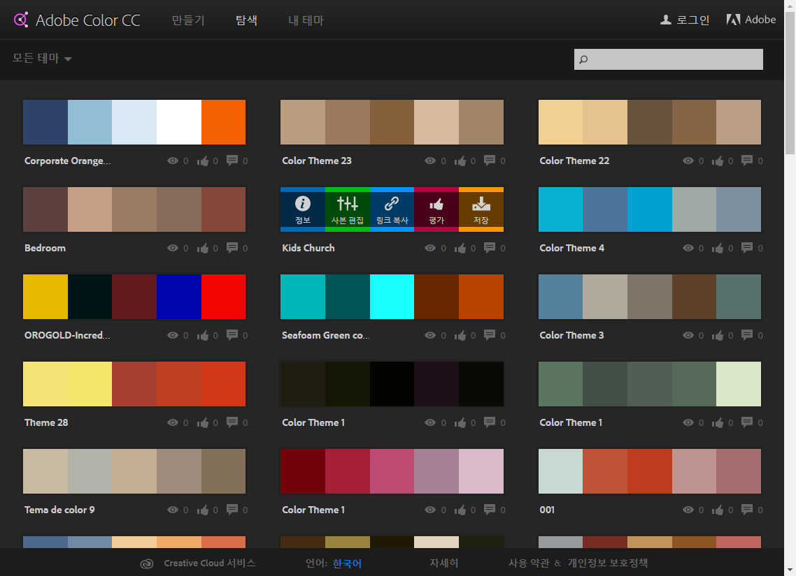
8. 데이터 시각화를 위한 코딩하기
colors = ["#F1EEF6","#D4B9BA","#C994C7","#DF65B0", "#DD1C77", "#980043"]
# 결과물의 색깔 정하기
# https://color.adobe.com

Slide 20
8. 데이터 시각화를 위한 코딩하기
path_style = 'fill:’
# svg 파일에 색을 입히기 위한 준비 작업
# path_style + color => fill: #F1EEF6

Slide 21
8. 데이터 시각화를 위한 코딩하기
for p in paths:
if p['id']: # p에 id(구 이름)가 있으면
count = age[p['id']] # count에 해당 구의 age 값 저장
if count >= 43 : # count 값에 따라 color_class 지정
color_class = 5
elif count >= 42:
color_class = 4
else :
color_class = 0
color = colors[color_class] # colors리스트에서 색깔 저장
p['style'] = path_style + color # style 속성에 fill:#F1EEF6

Slide 22
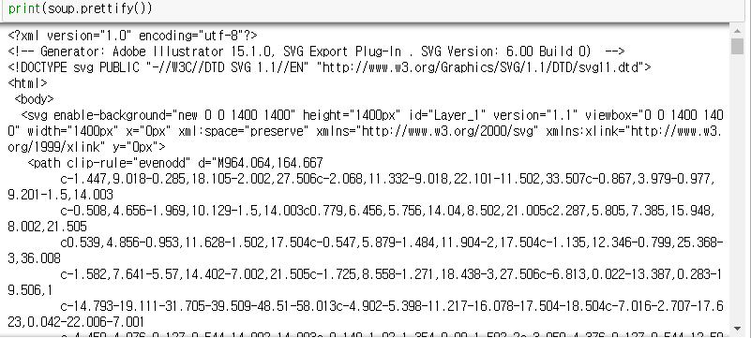
8. 데이터 시각화를 위한 코딩하기
print(soup.prettify())
# 수정된 svg 파일 출력
# 복붙해서 “result.html”로 저장하기

Slide 23
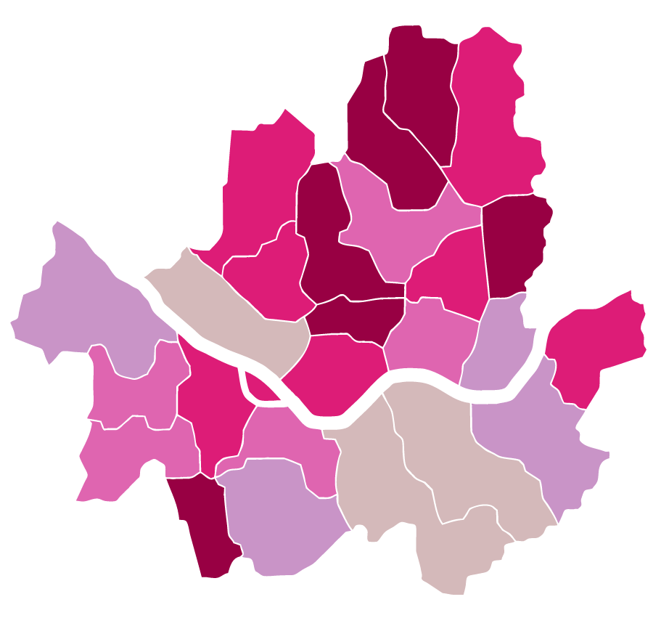
9. HTML 출력 결과 확인하기 : result.html

Slide 24
10. 결과물 다듬기
http://colorscripter.com/s/j7TbTAz
<style>
span{
position: absolute; top : 100px;
display:inline-block; width:100px; height:50px;
align : center; font-size:20;
vertical-align:middle; padding:10px 0 0 0px; text-align:center;
}
.color1 {
background-color: #F1EEF6; left : 100px;
}
.color2 {
background-color: #D4B9BA; left : 200px;
}
.color3 {
background-color: #C994C7; left : 300px;
}
.color4 {
background-color: #DF65B0; left : 400px;
}
.color5 {
background-color: #DD1C77; left : 500px;
}
.color6 {
background-color: #980043; left : 600px;
}
</style>
<div style="position:absolute;left:100;top:50;font-size:30">:::: 서울시 구별 중위연령 분포도 ::::</div>
<span class="color1">39세 이하</span> <span class="color2">40세</span>
<span class="color3">41세</span> <span class="color4">42세</span>
<span class="color5">43세</span> <span class="color6">44세 이상</span>

Slide 25
개인 연습 프로젝트
0. 구상하기
1. 데이터 찾기
2. 코드 수정하기
3. 발표 자료 만들기 1) 왜 이 프로젝트를 하게 되었나? 2) 프로젝트 과정 소개 3) 프로젝트 결과 소개 4) 프로젝트를 통해 배우고 느낀 점

Slide 26
참고자료
# 참고강좌
- http://visualize.tistory.com/47
# 서울시 중위연령 데이터
- http://data.seoul.go.kr
# 서울시 지도 SVG 파일
- https://commons.wikimedia.org

